Slide 1

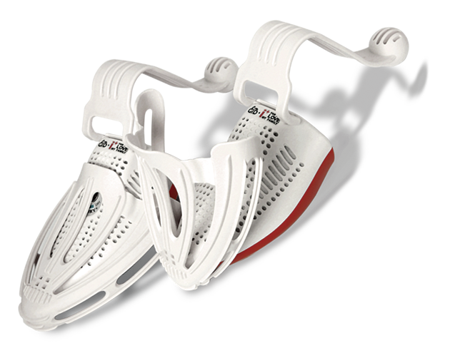
订购品，尚有部分库存。
出完库存不再备货，再订货需起订量
灭菌除臭，安全放心
市场参考价： 308.00
批发价： 60.00
GD-150S
爱家 无线鞋撑干鞋机
产品参数 ：国际通用电压
装箱明细 ：16pcs/箱
包装尺寸 ：24.5×17.1×8.9cm
功能简介：
本产品专用于鞋子之烘干，除湿，除臭。

